Slide 1
Я люблю тебя, Россия!

Slide 4
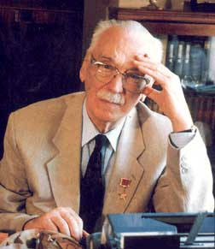
Михалков Сергей Владимирович 13 марта 1913 - 27 августа 2009
классик русской детской литературы
поэт
баснописец
драматург
видный общественный деятель
автор двух гимнов Советского Союза и гимна Российской Федерации
председатель Исполкома Международного Сообщества Писательских Союзов

Slide 5
Гимн России Россия - священная наша держава! Россия - любимая наша страна! Могучая воля, великая слава - Твое достоянье на все времена. Славься, Отечество наше свободное - Братских народов союз вековой. Предками данная мудрость народная. Славься, страна! Мы гордимся тобой! От южных морей до полярного края Раскинулись наши леса и поля. Одна ты на свете! Одна ты такая! Хранимая Богом родная земля. Славься, Отечество наше свободное - Братских народов союз вековой. Предками данная мудрость народная. Славься, страна! Мы гордимся тобой! Широкий простор для мечты и для жизни, Грядущие нам открывают года. Нам силу дает наша верность Отчизне. Так было, так есть и так будет всегда! Славься, Отечество наше свободное - Братских народов союз вековой. Предками данная мудрость народная. Славься, страна! Мы гордимся тобой!

